Slide 1


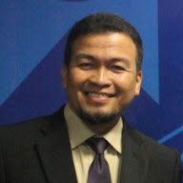

SOSIALISASI
PENERIMAAN MAHASISWA BARU
UNIVERSITAS LAMPUNG
TAHUN 2021
PELAKSANAAN UTBK-SBMPTN
Selasa, 26 Januari 2021
Badan Pengelola Penerimaan Mahasiswa Baru (BP PMB) UNILA
WEBINAR ONLINE
Oleh:
Dr. Muhammad Irsyad, S.T., M.T.
(Wakil BPPMB Universitas Lampung)
MELAKSANAKAN PROTOKOL COVID-19
UNTUK KESELAMATAN KITA BERSAMA

Slide 2
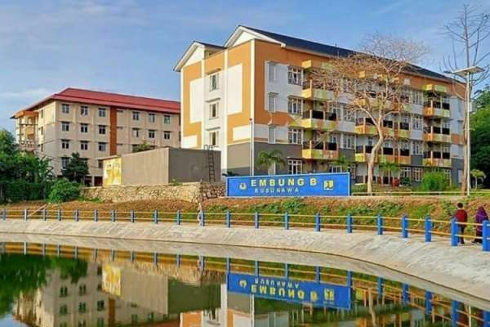
SELAMAT DATANG PEJUANG UTBK-SBMPTN 2021
DI KAMPUS HIJAU
UNIVERSITAS LAMPUNG
Siapa yang bersungguh sungguh
Dia akan beruntung
MELAKSANAKAN PROTOKOL COVID-19
UNTUK KESELAMATAN KITA BERSAMA

Slide 3
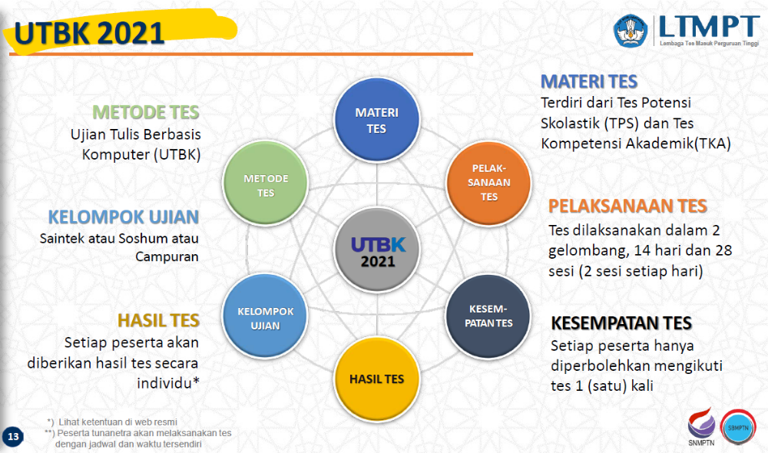
RINGKASAN UTBK 2021

Slide 4
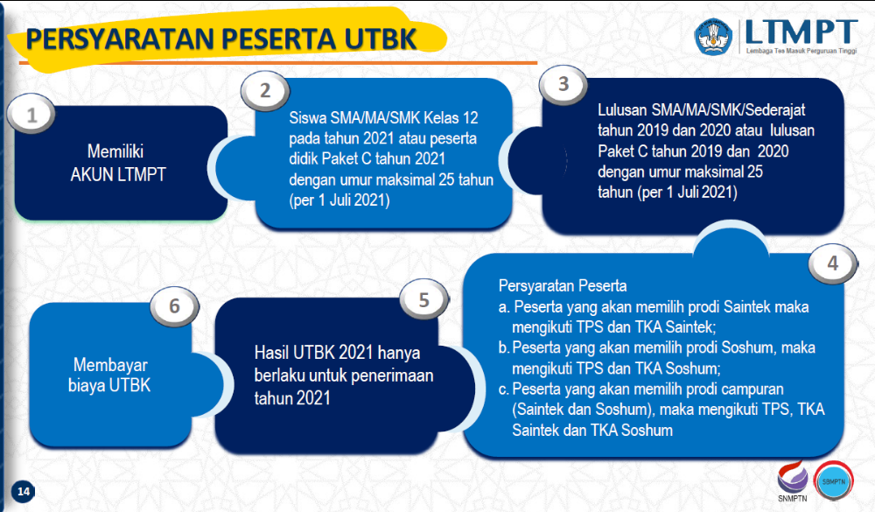
PERSYARATAN PESERTA UTBK

Slide 5
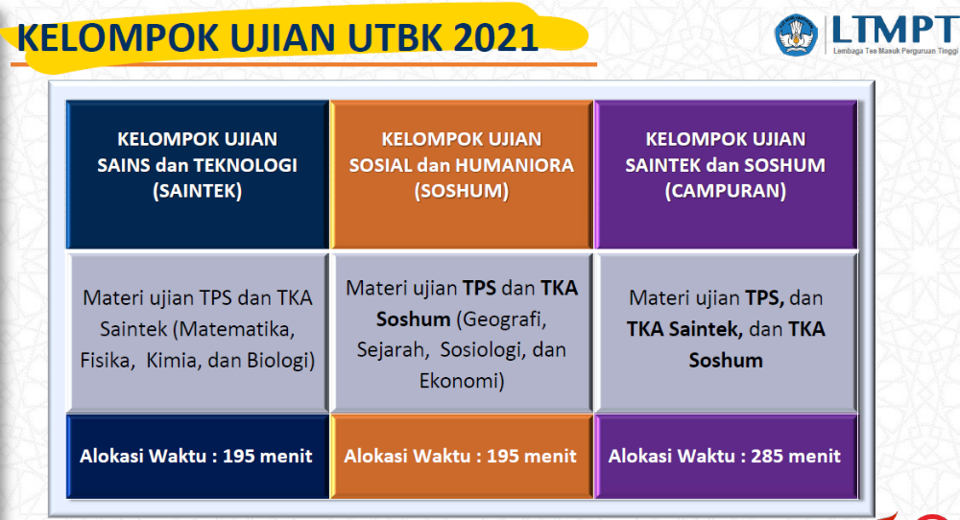
KELOMPOK UJIAN UTBK 2021

Slide 6
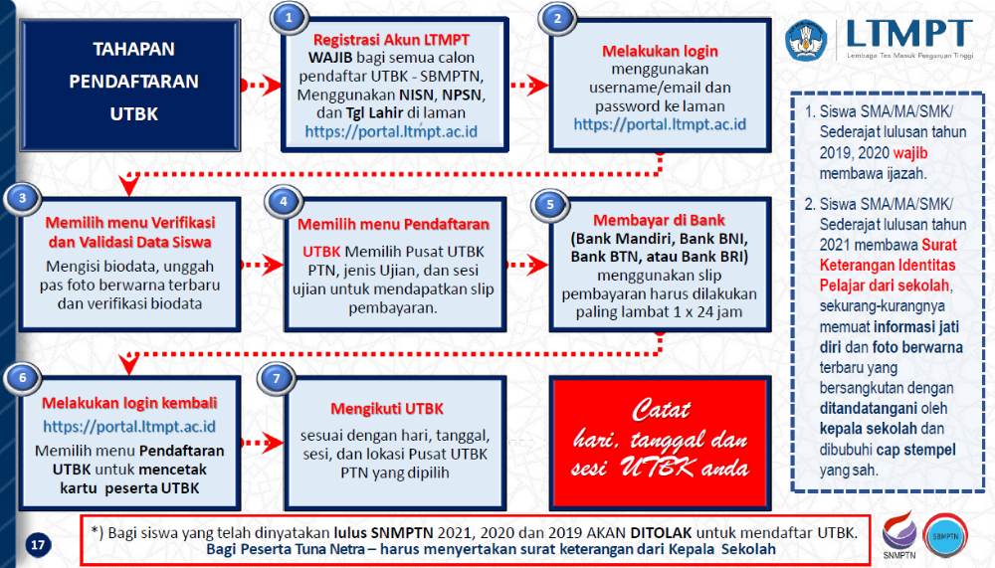
TAHAP PENDAFTARAN UTBK

Slide 7
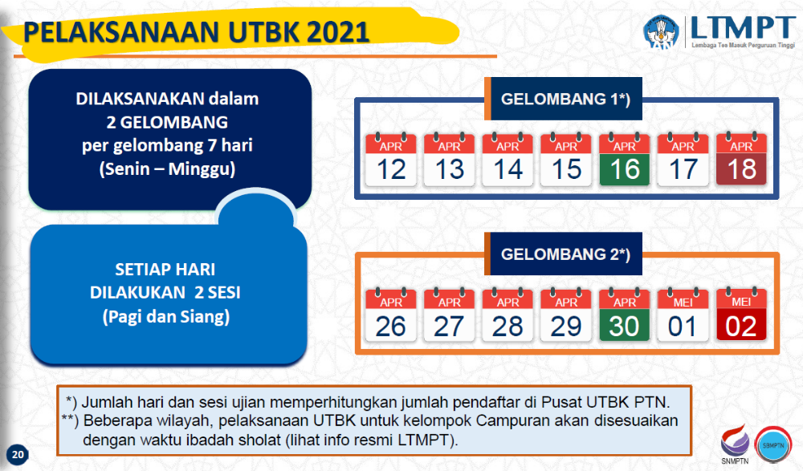
PELAKSANAAN UTBK

Slide 8
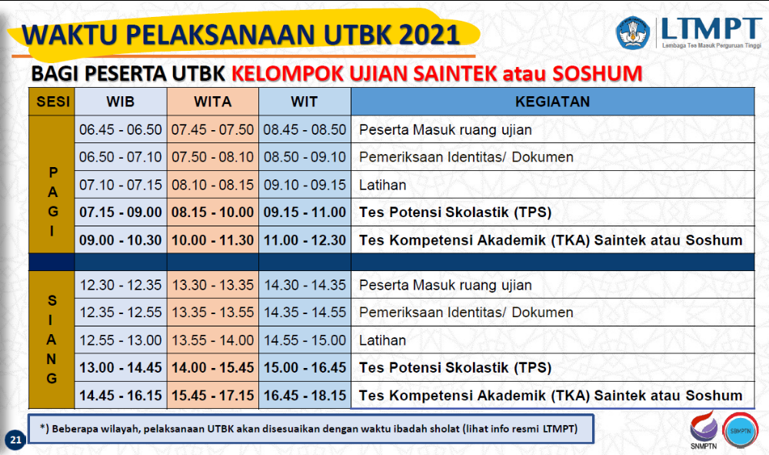
WAKTU PELAKSANAAN UTBK 2021

Slide 9
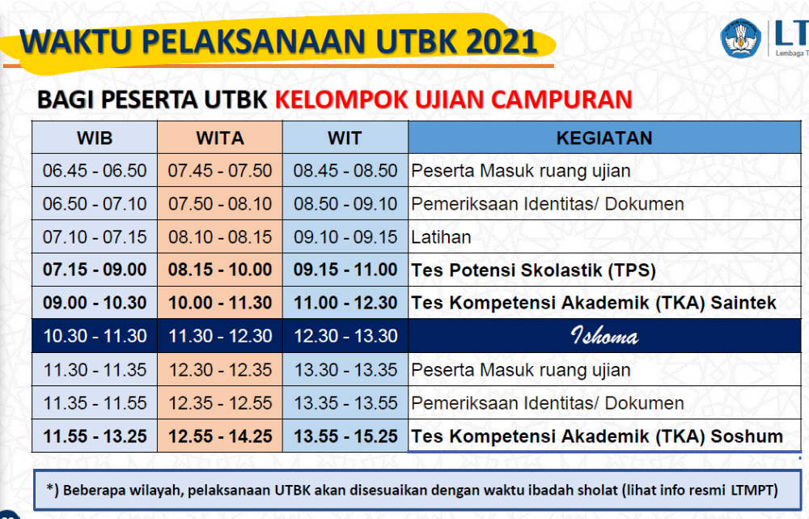
WAKTU PELAKSANAAN UTBK 2021

Slide 10
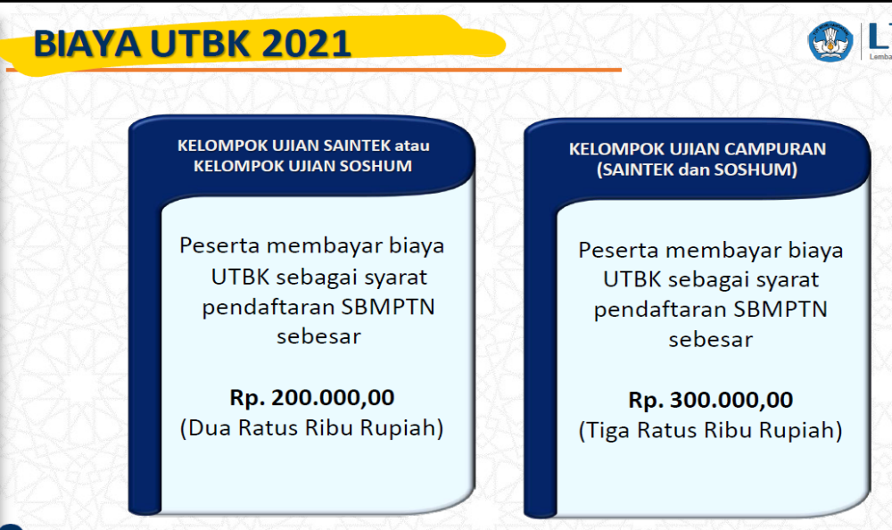
BIAYA UTBK 2021

Slide 11
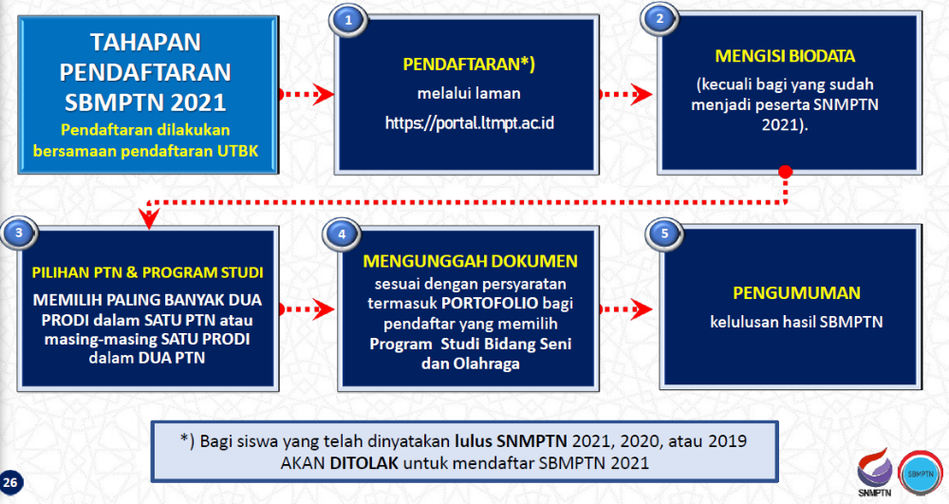
TAHAPAN PENDAFTARAN SBMPTN

Slide 12
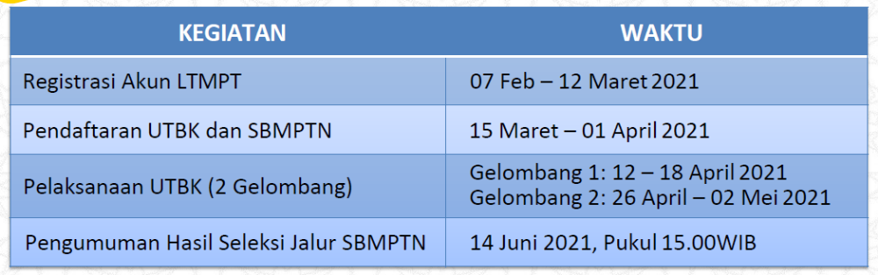
JADWAL UTBK-SBMPTN 2021

Slide 13
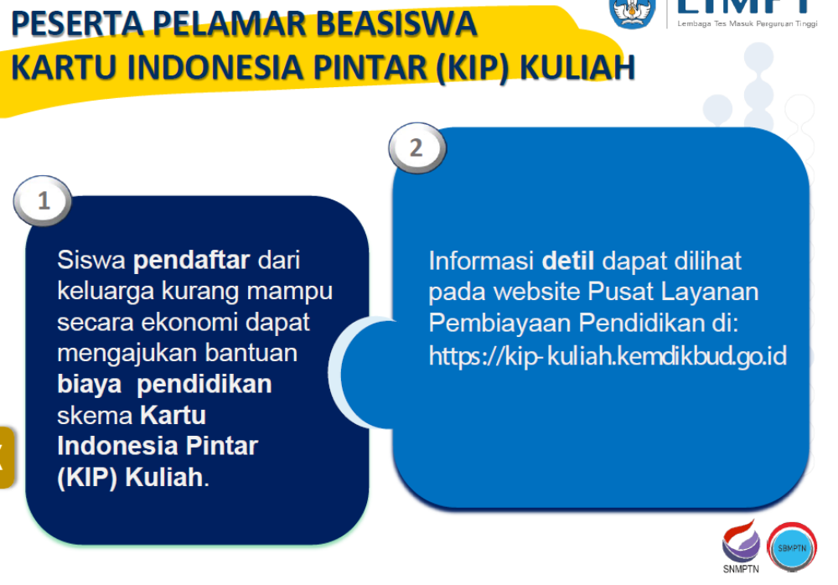
KIP KULIAH

Slide 14
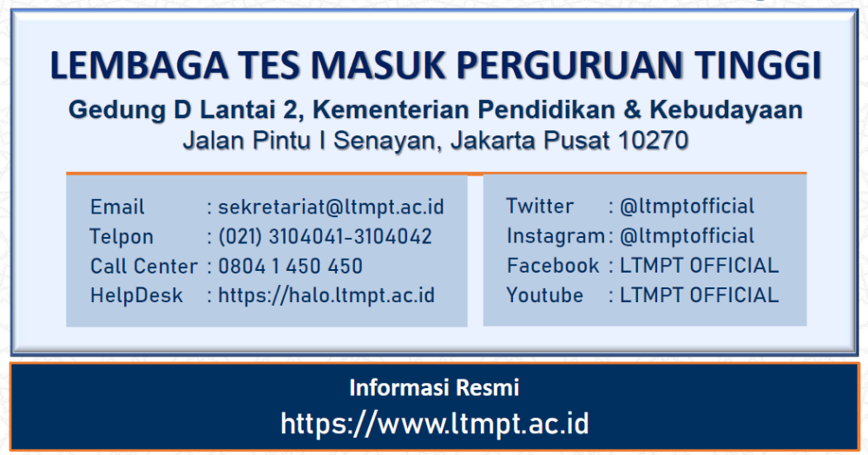
INFO RESMI
https://simanila.unila.ac.id

Slide 15
PERSIAPAN UTBK
JAGA KESEHATAN
LAKSANAKAN PROTOKOL KESEHATAN
PILIH PUSAT UTBK /LOKASI UJIAN UTBK SESUAI DOMISILI
CARI INFORMASI PROGRAM STUDI YANG DIMINATI/ DIPILIH
RASIONALISASI MIMPI/CITA-CITA
TERUS BELAJAR/ BERJUANG
Siapa yang bersungguh sungguh
Dia akan beruntung

Slide 16
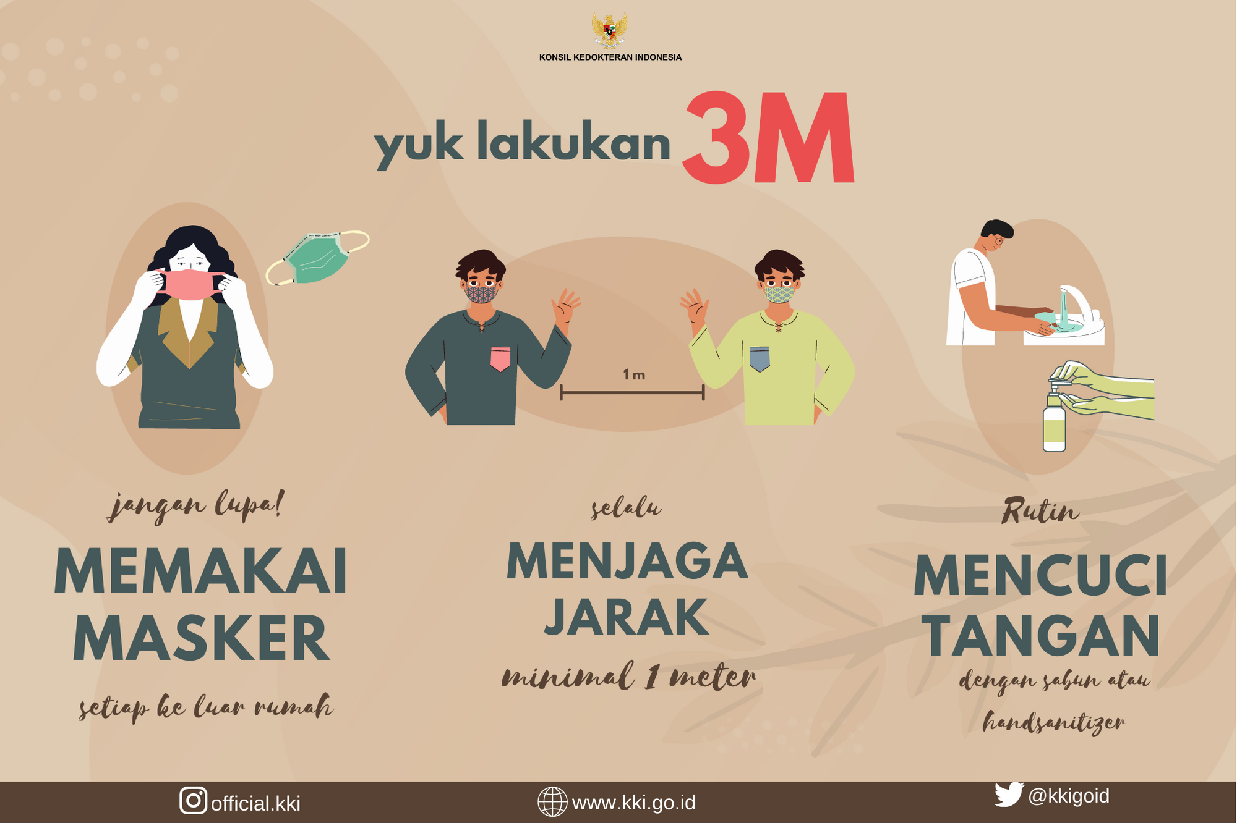
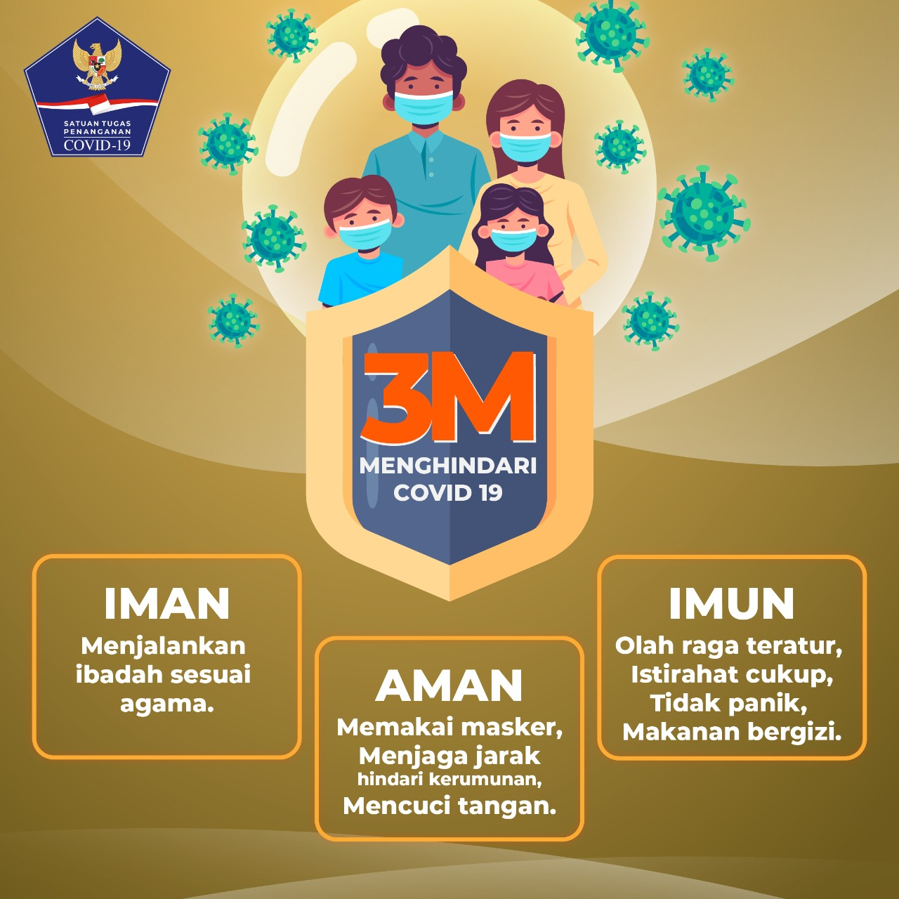
TERIMA KASIH
SEMOGA SUKSES

